Slide 1
第六章 质量保证
1
软件质量保证
2
软件测试策略
3
软件测试技术
4
小结

Slide 2
本章学习目标
1
2
3
理解质量保证的概念、软件测试的概念
掌握软件测试的常用方法
了解质量保证活动在软件工程中的重要作用和意义

Slide 3
软件质量保证

Slide 4
软件质量
定义
  明确表示是否符合功能和性能要求，明确地记载开发标准和所有专业开发软件的期望的隐性特点
关键点
  软件需求是软件质量测量的基础
  缺乏规定的一致性就是缺乏软件的质量
  制定的标准会定义软件工程发展的标准，它引导着软件工程经理

Slide 5
软件质量管理
目的
  用来衡量软件设计（设计品质），以及如何做好符合该设计（符合质量）的软件
内容
  1) 明确规定需要符合的功能和性能的要求
  2) 明确的记录开发的标准
  3) 符合所有专业软件开发的隐性标准

Slide 6
质量控制
定义
  是审查产品相关的各个方面质量的过程
内容
  元素，如控制、作业管理、明确和完善的管理过程[DeMarco1999]、性能和完整性的标准、确认和记录等
  能力，如知识、技能、经验和资历等
  软要素，如人员廉正、信任、组织文化、激励、团队合作精神、与品质的关系

Slide 7
质量保证
含义
  系统地监测和评估一个工程的各个方面，以最大限度地提高正在由生产过程中实现的质量的最低标准
原则
  “适合用途”：该产品应符合预期的目的
  “一次成功”：错误应该被淘汰

Slide 8
软件质量保证(SQA)
含义
  一个监控的软件工程以确保软件质量的过程
SQA 涵盖了整个软件开发过程
SQA 的目标
  承诺，能力，Review活动，测量和验证
内容
  背景介绍
  SQA 活动

Slide 9
SQA 活动
一般活动：
  审查
  监督
  审核
过程监控
  一个确保采取适当步骤来进行的过程中所遵循的SQA 活动
审核
  用来审查管理、技术和流程，以保证提供的质量和软件产品的状态指示

Slide 10
SQA 各阶段活动1
软件概念和启动阶段
  确保这些进程、程序和标准是适当的，明确的，具体的，可审核
软件需求阶段
  要求是完整的，可测试的，功能可靠，性能，和接口需求
软件体系结构（初步）设计阶段
  确保遵守管理计划中经审批的设计标准
  确保所有的软件需求分配给软件组件
  保证测试验证矩阵存在，并且不断更新
  保证接口控制文档和标准中指定的内容一致
  检查PDR 文件和确保所有行动项目得到解决
  确保已批准的设计被置于配置管理之下

Slide 11
SQA 各阶段活动2
软件的详细设计阶段
  确保经批准的设计标准得到遵守
  保证分配的模块在详细设计中
  审查CDR 文件，确保所有行动项目得到解决
软件实施阶段
  结果编码和在软件开发计划中的设计活动
  所有交付项目的状态
  配置管理活动和软件开发库
  不符合项报告和纠正措施系统

Slide 12
SQA 各阶段活动3
软件集成和测试阶段
  确保为所有交付项目进行测试
  确保所有测试根据测试计划和程序运行，任何不符合项都要报告和解决
  保证测试报告是完整和正确的
  验证测试已经完成，软件和文件准备交付
  参与测试前再审，并保证所有行动项目已完成
软件验收和交付阶段
软件支持工程和操作阶段

Slide 13
软件评审
含义
  指“一个过程或会议期间进行的软件产品的审核，是由项目人员、管理人员，用户、客户、用户代表或其他有关各方对一个软件产品进行评论或批准”
软件审核分类
  软件同行评审
  软件管理评审
  软件审计评审

Slide 14
评审指南
[加入评估]
管理准备工作
规划审查
审查程序的概述
[个人]准备
[小组]检查
返工/跟进
[退出评估]

Slide 15
软件可靠性
定义
  是指在给定时间内，特定环境下软件无错运行的概率
含义
  在规定的条件下，在规定的时间内，软件不引起系统失效的概率
  在规定的时间周期内，在所述条件下程序执行所要求的功能的能力

Slide 16
可靠性和可用性度量
可靠性
  指能够避免或者检测重大错误的能力
  度量：平均失效时间、平均维修时间
可用性
  在某个时间点上程序能够按照需求执行的概率
  度量：失效在维护中所占比重

Slide 17
ISO 9000 质量标准
由国际标准化组织质量管理和质量保证技术委员会（ISO/TC176）制定的所有国际标准
历程
  1987 年 版本 ISO 9000:1987
  1994 年 版本 ISO 9000:1994
  2000 年 版本 ISO 9000:2000
  ISO9001：2008 标准的变化不大

Slide 18
软件测试策略

Slide 19
软件测试策略
软件测试策略为软件开发人员、质量保证组织、和客户提供了一个路线图，规定了测试的主要步骤
测试策略必须和测试计划、测试用例设计、测试执行、还有测试结果数据的收集与分析结合在一起
测试策略还应当具备足够的灵活性，这样在必要的时候它能够有足够的可塑性来应付所有的大软件系统
测试策略还必须保证足够的严格，这样才能保证对项目的整个进程进行合理的计划和跟踪管理

Slide 20
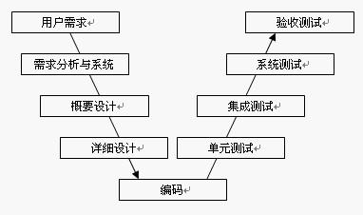
软件测试的过程模型
软件测试V模型

Slide 21
V模型
V 模型非常明确地标明了测试过程中存在的不同级别，并且清楚地描述了这些测试阶段和开发过程期间各阶段应关系：
1、单元测试的主要目的是验证软件模块是否按详细设计的规格说明正确运行。
2、集成测试主要目的是检查多个模块间是否按概要设计说明的方式协同工作。
3、系统测试的主要目的是验证整个系统是否满足需求规格说明。
4、验收测试从用户的角度检查系统是否满足合同中定义的需求，以及以确认产品是否能符合业务上的需要。

Slide 22
回归测试
在软件测试的各个阶段，在修正发现的软件缺陷或增加新功能时，变化的部分必须进行再测试。此外，对软件进行修改还可能会导致引入新的软件缺陷以及其他问题。为解决这些问题，需要进行回归测试。
回归测试是指有选择地重新测试系统或其组件，以验证对软件的修改没有导致不希望出现的影响，以及系统或组件仍然符合其指定的需求。
回归测试可以在所有的测试级别执行，并应用于功能和非功能测试中。
回归测试应该尽量采用自动化测试。

Slide 23
回归测试的范围
1、缺陷再测试：重新运行所有发现故障的测试，而新的软件版本已经修正了这些故障。
2、功能改变的测试：测试所有修改或修正过的程序部分。
3、新功能测试：测试所有新集成的程序。
4、完全回归测试：测试整个系统。

Slide 24
软件测试策略中应注意的问题
在着手开始测试之前，要对产品的需求进行量化。
明确指出测试目标。
为每类用户建立描述交互场景的用例。
建立一个强调“快速循环测试”的测试计划。
设计一个能够测试自身是否“强壮”的软件。
在进行测试之前，对软件进行有效的正式技术审核。
使用正式技术审核来评估测试策略和测试用例本身。
为测试过程建立一种持续的改进方法。

Slide 25
测试的基本步骤
单元测试、集成测试和系统测试的步骤：
计划与准备阶段
  制定计划
  编写与评审测试用例
  编写测试脚本和准备测试环境
执行阶段
  搭建环境、构造测试数据
  执行测试并记录问题
  和开发人员一起确认问题
  撰写测试报告
返工与回归测试阶段

Slide 26
单元测试
单元测试又称模块测试，是针对软件设计的最小单位 ─ 程序模块，进行正确性检验的测试工作。其目的在于发现各模块内部可能存在的各种差错。
单元测试需要从程序的内部结构出发设计测试用例。多个模块可以平行地独立进行单元测试。
单元的内涵
单元测试的主要依据

Slide 27
单元测试的进入和退出条件
进入条件：
  被测代码编译链接通过
  被测代码静态检查工具检查通过
  已完成至少一轮代码检视或走读
  单元测试用例的检视通过
  单元测试代码写完并通过检测
退出条件：
  所用测试用例执行通过
  单元测试覆盖率达到预定要求
  单元测试未被执行的代码进行正式审查

Slide 28
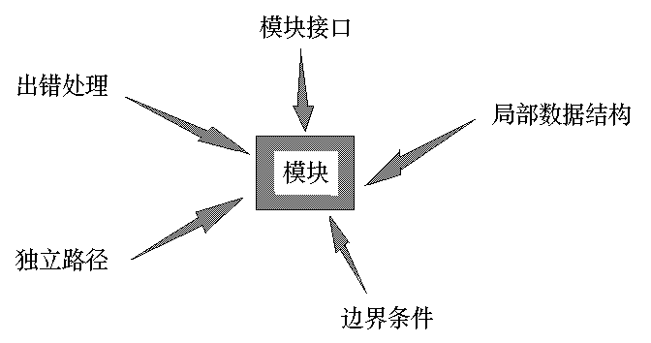
单元测试主要内容
单元测试的主要内容

Slide 29
模块接口测试
在单元测试的开始，应对通过被测模块的数据流进行测试。测试项目包括：
  调用本模块的输入参数是否正确；
  本模块调用子模块时输入给子模块的参数是否正确；
  全局量的定义在各模块中是否一致；

Slide 30
模块接口测试（续）
在做内外存交换时要考虑：
  文件属性是否正确；
  OPEN与CLOSE语句是否正确；
  缓冲区容量与记录长度是否匹配；
  在进行读写操作之前是否打开了文件；
  在结束文件处理时是否关闭了文件；
  正文书写／输入错误，
  I／O错误是否检查并做了处理。

Slide 31
局部数据结构测试
不正确或不一致的数据类型说明
使用尚未赋值或尚未初始化的变量
错误的初始值或错误的缺省值
变量名拼写错或书写错
不一致的数据类型
全局数据对模块的影响

Slide 32
路径测试
选择适当的测试用例，对模块中重要的执行路径进行测试。
应当设计测试用例查找由于错误的计算、不正确的比较或不正常的控制流而导致的错误。
对基本执行路径和循环进行测试可以发现大量的路径错误。

Slide 33
错误处理测试
出错的描述是否难以理解
出错的描述是否能够对错误定位
显示的错误与实际的错误是否相符
对错误条件的处理正确与否
在对错误进行处理之前，错误条件是否已经引起系统的干预等

Slide 34
边界测试
注意数据流、控制流中刚好等于、大于或小于确定的比较值时出错的可能性。对这些地方要仔细地选择测试用例，认真加以测试。
如果对模块运行时间有要求的话，还要专门进行关键路径测试，以确定最坏情况下和平均意义下影响模块运行时间的因素。

Slide 35
单元测试用例的设计
在单元测试时，测试者需要依据详细设计说明书和源程序清单，了解该模块的I/O条件和模块的逻辑结构，主要采用白盒测试的测试用例，辅之以黑盒测试的测试用例，使之对任何合理的输入和不合理的输入，都能鉴别和响应。

Slide 36
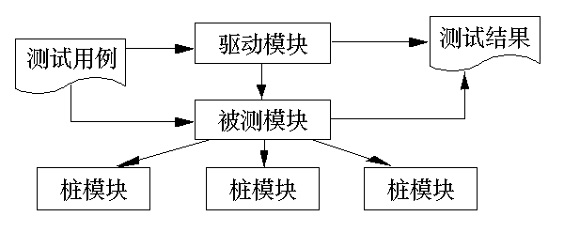
单元测试的环境
模块并不是一个独立的程序，在考虑测试模块时，同时要考虑它和外界的联系，用一些辅助模块去模拟与被测模块相联系的其它模块。
  驱动模块 (driver)
  桩模块 (stub) ── 存根模块

Slide 37
集成测试
集成测试就是将软件集成起来后进行测试。又称为子系统测试、组装测试、部件测试等。
集成测试主要可以检查诸如两个模块单独运行正常，但集成起来运行可能出现问题的情况。
集成测试是一种范围很广的测试，当向下细化时，就成为单元测试。

Slide 38
集成测试的主要方法
自顶向下的集成方法
自底向上的集成方法
SMOKE方法

Slide 39
自顶向下的集成方法
这种组装方式将模块按系统程序结构，沿控制层次自顶向下进行集成。从属于主控模块的按深度优先方式（纵向）或者广度优先方式（横向）集成到结构中去。
自顶向下的集成方式在测试过程中较早地验证了主要的控制和判断点。
选用按深度方向集成的方式，可以首先实现和验证一个完整的软件功能。
缺点是桩的开发量较大

Slide 40
广度优先方式
A
A
（1）
B
C
D
S1
S2
S3
（2）
E
F
A
A
（3）
B
C
D
B
C
D
S4
S5
E
F

Slide 41
深度优先方式
A
A
B
C
D
（1）
S1
S2
S3
（2）
E
F
（4）
A
A
（3）
B
S2
S3
B
C
S3
E
E

Slide 42
自底向上的集成方法
自底向上集成方法是从软件结构最底层的模块开始，按照接口依赖关系逐层向上集成以进行测试。
由于是从最底层开始集成，对于一个给定层次的模块，它的子模块（包括子模块的所有下属模块）已经集成并测试完成，所以不再需要使用桩模块进行辅助测试。在模块的测试过程中需要从子模块得到的信息可以直接运行子模块得到。
自底向上的集成方法的优点是每个模块调用其他底层模块都已经测试，不需要桩模块；
缺点是每个模块都必须编写驱动模块；缺陷的隔离和定位不如自顶向下。

Slide 43
自底向上的集成方法
A
A
B
C
D
B
C
D
E
F
E
F
d4
d5
d1
d2
d3
B
D
E
C
F
E
F

Slide 44
值得注意的是，在实际工作中，常常是综合使用自底向上和自顶向下的集成方法。
例如，按进度选择优先测试已经完成的模块
  如果已完成的模块所调用的模块没有完成，就采用自顶向下的方法，打桩进行测试
  如果已经完成模块的上层模块没有完成，可以采用自底向上集成方式。

Slide 45
SMOKE方法
将已经转换为代码的软件构件集成为构造（build）。一个构造包括所有的数据文件、库、可复用的模块以及实现一个或多个产品功能所需的工程化构件。
设计一系列测试以暴露影响构造正确地完成其功能的错误。其目的是为了发现极有可能造成项目延迟的业务阻塞（show stopper）错误。
每天将该构造与其他构造，以及整个软件产品集成起来进行冒烟测试。这种集成方法可以是自顶向下，也可以自底向上。

Slide 46
集成测试用例的设计
首先应考虑为通过性测试设计用例，用来验证需求和设计是否得到满足、软件功能是否得到实现。可以考虑等价类分法、场景分析法、状态图法等
其次考虑为失效性测试设计用例，主要以已知的缺陷空间为依据设计测试用例。可以考虑边界值法、错误猜测法、因果图法和状态图法等
也应强调覆盖率的要求。集成测试的覆盖率有接口覆盖率，接口路径覆盖率等。
注意接口有显性和隐性之分。函数调用（API）接口属于显性接口，而消息、网络协议等都属于隐性接口。

Slide 47
系统测试
系统测试是从用户使用的角度来进行的测试，主要工作是将完成了集成测试的系统放在真实的运行环境下进行测试，用于功能确认和验证。
系统测试基本上使用黑盒测试方法
系统测试的依据主要是软件需求规格说明

Slide 48
为什么还要进行系统测试？
系统测试在软件开发过程中属于必不可少的一环，是软件质量保证的最重要环节。
从测试的内容上看，系统测试针对的是外部输入层的测试空间，如果不进行系统测试，那么外部输入层向接口层转换的代码就没有得到测试。此外，许多功能是系统所有组件相互协调中得到的，只能在系统测试级别进行观察和测试。
从测试的角度上看，在单元测试和集成测试阶段，测试针对的是各级技术规格说明，即从软件开发者的技术观点的角度考虑的。而系统测试是从客户的观点来考虑系统是否完全正确地满足了需求。

Slide 49
系统测试的主要内容
功能性测试
性能测试
压力测试
恢复测试
安全测试
其他的系统测试还包括配置测试、兼容性测试、本地化测试、文档测试、易用性测试等

Slide 50
系统测试——功能测试
功能测试是在规定的一段时间内运行软件系统的所有功能，以验证这个软件系统有无严重错误。

Slide 51
系统测试——性能测试
性能测试是要检查系统是否满足在需求说明书中规定的性能。特别是对于实时系统或嵌入式系统。
性能测试常常需要与压力测试结合起来进行，并常常要求同时进行硬件和软件检测。
通常，对软件性能的检测表现在以下几个方面：响应时间、吞吐量、辅助存储区，例如缓冲区、工作区的大小等、处理精度，等等。

Slide 52
系统测试——压力测试
压力测试是要检查在系统运行环境不正常乃至发生故障的情况下，系统可以运行到何种程度的测试。例如：
  把输入数据速率提高一个数量级，确定输入功能将如何响应。
  设计需要占用最大存储量或其它资源的测试用例进行测试。
  设计出在虚拟存储管理机制中引起“颠簸”的测试用例进行测试。
  设计出会对磁盘常驻内存的数据过度访问的测试用例进行测试。
压力测试的一个变种就是敏感性测试。在程序有效数据界限内一个小范围内的一组数据可能引起极端的或不平稳的错误处理出现，或者导致极度的性能下降的情况发生。此测试用以发现可能引起这种不稳定性或不正常处理的某些数据组合。

Slide 53
系统测试——恢复测试
恢复测试是要证实在克服硬件故障(包括掉电、硬件或网络出错等)后，系统能否正常地继续进行工作，并不对系统造成任何损害。
为此，可采用各种人工干预的手段，模拟硬件故障，故意造成软件出错。并由此检查：
  错误探测功能──系统能否发现硬件失效与故障；
  能否切换或启动备用的硬件；
  在故障发生时能否保护正在运行的作业和系统状态；
  在系统恢复后能否从最后记录下来的无错误状态开始继续执行作业，等等。
  掉电测试：其目的是测试软件系统在发生电源中断时能否保护当时的状态且不毁坏数据，然后在电源恢复时从保留的断点处重新进行操作。

Slide 54
系统测试——安全性测试
安全性测试是要检验在系统中已经存在的系统安全性、保密性措施是否发挥作用，有无漏洞。
力图破坏系统的保护机构以进入系统的主要方法有以下几种：
  正面攻击或从侧面、背面攻击系统中易受损坏的那些部分；
  以系统输入为突破口，利用输入的容错性进行正面攻击；
  申请和占用过多的资源压垮系统，以破坏安全措施，从而进入系统；
  故意使系统出错，利用系统恢复的过程，窃取用户口令及其它有用的信息；
  通过浏览残留在计算机各种资源中的垃圾（无用信息），以获取如口令，安全码，译码关键字等信息；
  浏览全局数据，期望从中找到进入系统的关键字；
  浏览那些逻辑上不存在，但物理上还存在的各种记录和资料等。

Slide 55
验收测试
在通过了系统的有效性测试及软件配置审查之后，就应开始系统的验收测试。
验收测试是以用户为主的测试。软件开发人员和QA（质量保证）人员也应参加。
由用户参加设计测试用例，使用生产中的实际数据进行测试。
在测试过程中，除了考虑软件的功能和性能外，还应对软件的可移植性、兼容性、可维护性、错误的恢复功能等进行确认。
确认测试应交付的文档有：
  确认测试分析报告
  最终的用户手册和操作手册
  项目开发总结报告。

Slide 56
验收测试的主要形式
根据合同进行的验收测试
  重复执行相关的测试用例
用户验收测试
  客户和最终用户不同
现场测试
  客户代表执行
  分为α 测试和β 测试

Slide 57
α测试
在软件交付使用之后，用户将如何实际使用程序，对于开发者来说是无法预测的。
α测试是由一个用户在开发环境下进行的测试，也可以是公司内部的用户在模拟实际操作环境下进行的测试。
α测试的目的是评价软件产品的FLURPS（即功能、局域化、可使用性、可靠性、性能和支持）。尤其注重产品的界面和特色。
α测试可以从软件产品编码结束之时开始，或在模块（子系统）测试完成之后开始，也可以在确认测试过程中产品达到一定的稳定和可靠程度之后再开始。

Slide 58
β测试
β测试是由软件的多个用户在实际使用环境下进行的测试。这些用户返回有关错误信息给开发者。
测试时，开发者通常不在测试现场。因而，β测试是在开发者无法控制的环境下进行的软件现场应用。
在β测试中，由用户记下遇到的所有问题，包括真实的以及主观认定的，定期向开发者报告。
β测试主要衡量产品的FLURPS。着重于产品的支持性，包括文档、客户培训和支持产品生产能力。
只有当α测试达到一定的可靠程度时，才能开始β测试。它处在整个测试的最后阶段。同时，产品的所有手册文本也应该在此阶段完全定稿。

Slide 59
测试停止的标准
软件测试的基本原则之一就是软件是无法完全测试的。那么，如何衡量是否已经进行了充分的测试，可以停止测试了呢？
使用概率论模型和软件可靠性理论，可以建立软件故障作为执行时间的函数(在测试过程中发现的错误)的模型

Slide 60
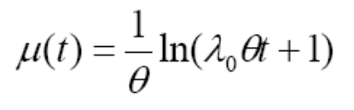
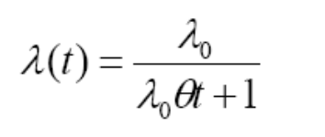
对数泊松执行时间模型的软件故障模型
求导可以得到瞬时的故障密度
如果在测试过程中实际收集的数据和对数泊松执行时间模型计算出的数据能够基本接近的话，那么可以用这个模型来预测为了达到一个可以接收的低故障密度，整个测试过程所需要的时间。
μ(t) 是在测试时间t 后，预期的故障累积数目。λ₀ 是测试开始时初始软件故障的密度（一段时间内软件故障出现的数量）。θ值决定了随着软件修正进程，故障密度呈指数递减的情况。

Slide 61
软件测试的组织
测试团队的组建（5种模式）
各测试阶段中采用的模式
测试中的人员及其承担的任务
  测试经理
  测试设计人员
  测试自动化人员
  测试管理员
  测试人员

Slide 62
软件测试技术

Slide 63
软件测试的定义
在某种指定的条件下对系统或组件操作，观察或记录结果，对系统或组件的某些方面进行评估的过程。
分析软件各项目以检测现有的结果和应有结果之间的差异（即软件缺陷），并评估软件各项目的特征的过程。

Slide 64
软件缺陷
至少满足下列一个条件，称发生了一个软件缺陷
  软件未实现产品说明书要求的功能。
  软件出现了产品说明书指明不能出现的错误。
  软件实现了产品说明书未提到的功能。
  软件未实现产品说明书虽未明确提及但应该实现的目标。
  软件难以理解、不易使用、运行缓慢或者——从测试员的角度看——最终用户会认为不好。

Slide 65
验证和确认
验证（Verification）：
  保证软件特定开发阶段的输出已经正确完整地实现了规格说明（我们正确地构造了产品吗？）
确认（Validation）:
  对于每个测试级别，都要检查开发活动的输出是否满足具体的需求或与这些特定级别相关的需求（我们构造了正确的产品吗？）

Slide 66
测试与质量保证
软件测试人员的目标是尽早找出软件缺陷，并确保缺陷得以修复
软件质量保证人员的主要职责是创建和执行改进软件开发过程并防止软件缺陷发生的标准和方法

Slide 67
质量与可靠性
功能性（functionality）
可靠性（reliability）：MTTF
可维护性（maintainability）：MTTR
可用性（usability）：MTTF/(MTTF+MTTR)
效率（efficiency）
可移植性（portability）

Slide 68
软件调试与测试
两者都包含有处理软件缺陷和查看代码的过程
二者的区别在于：
  测试的目标是发现软件缺陷的存在
  调试的目标是定位与修复缺陷

Slide 69
软件测试的目标
确认系统满足其预期的使用和用户的需要。
确认解决了所需解决的问题（如实现商业规则和使用合适的系统假定）。
为测试的过程建立责任和可解释性。
便于及早发现软件和系统的异常。
及早提供软件和系统的性能的评估。
为管理提供真实信息，以决定在当前状态下发布产品在商业上的风险
鉴别出程序在功能等方面的异常集聚之处。

Slide 70
软件测试的基本原则
穷尽测试是不可能的
测试无法显示潜伏的软件缺陷
测试活动应尽早进行
软件缺陷具有群聚性
注意“杀虫剂”现象
应尽量由独立的测试团队进行测试

Slide 71

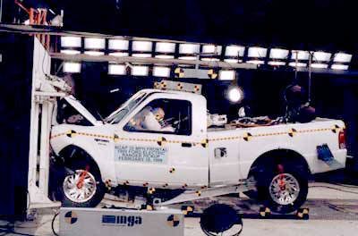
汽车的测试

Slide 72
你怎么测试？
网上招聘系统的问卷管理功能
  在网上招聘系统中，要定期维护问卷，因为每个招聘职位都附有一套问卷，应聘者必须回答问卷，才可以提交简历。问卷管理主要是组织问卷，问卷中的所有题目都来自题库，每份问卷都有不同的针对性，针对不同的招聘需求。
测下述程序功能是否正确
  #include <stdio.h>
  int main(void)
  {
  int i;
  for (i = 0; i < 10; i++) {
  if (i>3 & i<7) {
  printf("%d ", i);
  }
  }
  getchar();
  return 0;
  }

Slide 73
测试用例
测试用例（test case）是测试输入、执行条件、以及预期结果的集合，是为特定的目的开发的，例如执行特定的程序路径或验证与指定的需求相符合。

Slide 74
软件测试的评估准则
覆盖率
故障插入
变异分值

Slide 75
覆盖率
给定一个测试需求集合TR 和一个测试集合T，覆盖率可以定义为T 满足的测试需求占TR 总数的比例。
100%覆盖率在实际中是不现实的
商用自动化测试工具（loadrunner等）

Slide 76
故障插入
故障插入（fault seeding）是一种统计方法，用于评价遗留在一个程序中的故障的数量和种类。具体而言，在测试前被有意地插入一些故障到程序中，在测试执行中，有一部分插入的故障会因测试而显露出来，但可能一些故障在测试中没有暴露出来，仍存在于程序中。

Slide 77
变异分值
该指标和变异测试密切相关。所谓变异测试是一种特殊的测试方法，在这种测试方法中，程序进行两个或更多个变异，然后用同样的测试用例执行测试，可以评估这些测试用例探测程序变异间的差异的能力。

Slide 78
软件测试的主要方法
黑盒测试
  黑盒测试指忽略系统或组件的内部机制，仅关注于那些响应所选择的输入及相应执行条件的输出的测试形式，也称功能性测试
白盒测试
  白盒测试指考虑系统或组件的内部机制的测试形式（如分支测试、路径测试、语句测试等），也称结构性测试
灰盒测试

Slide 79
白盒测试
白盒测试
此方法把测试对象看做一个透明的盒子，它允许测试人员利用程序内部的逻辑结构及有关信息，设计或选择测试用例，对程序所有逻辑路径进行测试。
通过在不同点检查程序的状态，确定实际的状态是否与预期的状态一致。因此白盒测试又称为结构测试或逻辑驱动测试。

Slide 80
白盒测试
软件人员使用白盒测试方法，主要想对程序模块进行如下的检查：
  对程序模块的所有独立的执行路径至少测试一次；
  对所有的逻辑判定，取“真”与取“假”的两种情况都至少测试一次；
  在循环的边界和运行界限内执行循环体；
  测试内部数据结构的有效性等。

Slide 81
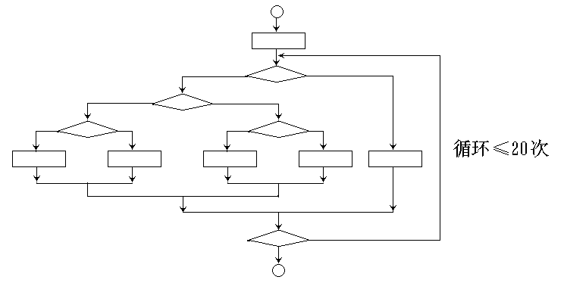
白盒测试
对一个具有多重选择和循环嵌套的程序，不同的路径数目可能是天文数字。
给出一个小程序的流程图，它包括了一个执行20次的循环。

Slide 82
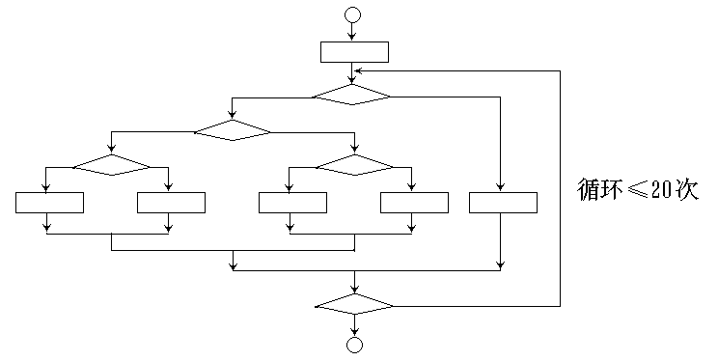
白盒测试
包含的不同执行路径数达5²⁰条，对每一条路径进行测试需要1毫秒，假定一年工作365 × 24小时，要想把所有路径测试完，需3170年。

Slide 83
逻辑覆盖
逻辑覆盖是以程序内部的逻辑结构为基础的设计测试用例的技术。它属白盒测试。
  语句覆盖
  条件覆盖
  分支覆盖
  条件组合覆盖

Slide 84
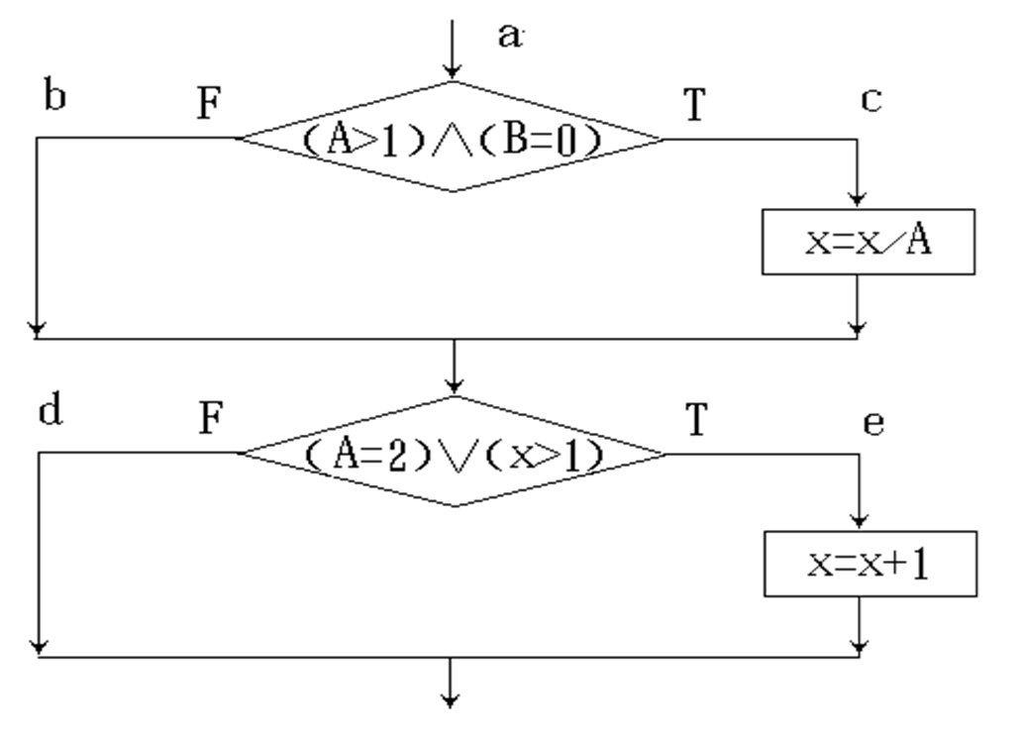
程序流程图示例
L1(a->c->e); L2(a->b->d); L3(a->b->c); L4(a->c->d)

Slide 85
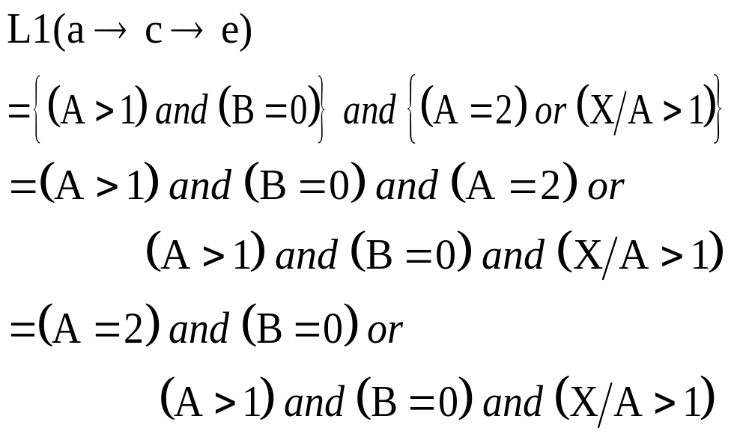

Slide 86
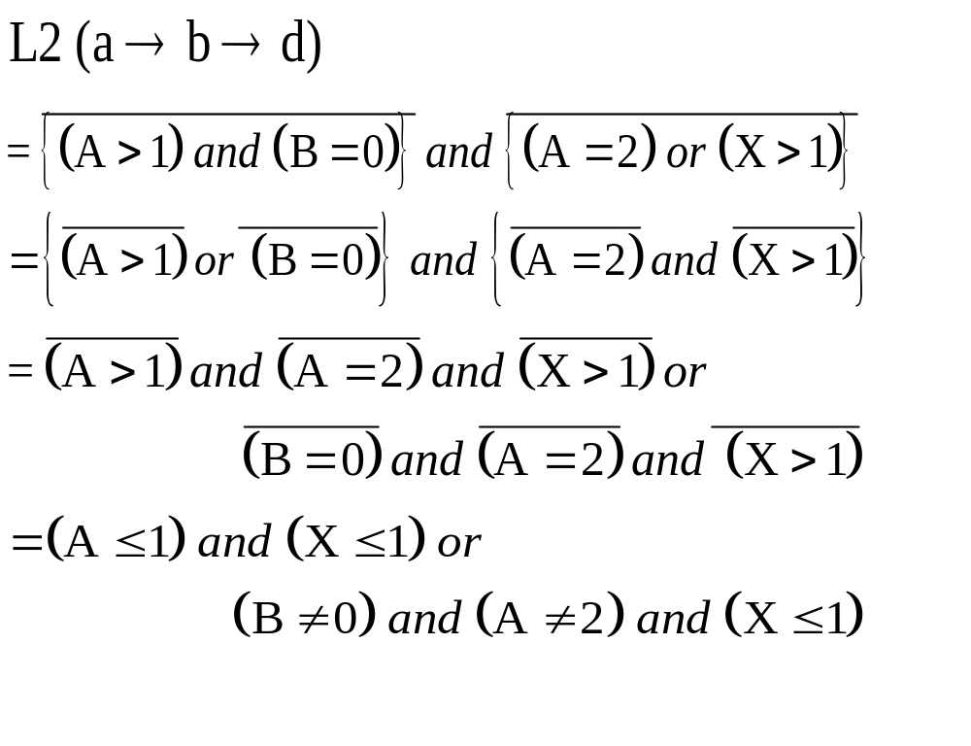

Slide 87
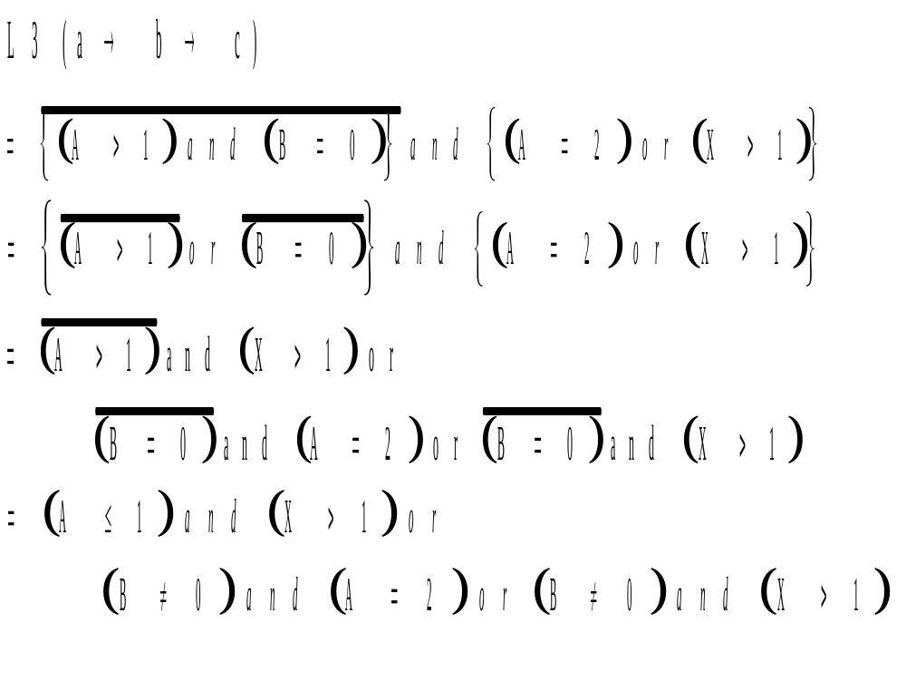

Slide 88
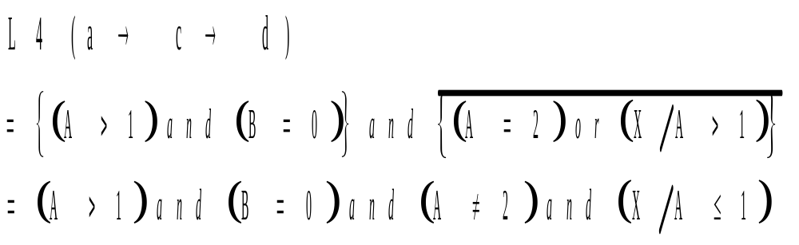

Slide 89
语句覆盖
语句覆盖就是设计若干个测试用例，运行被测程序，使得每一可执行语句至少执行一次。
在图例中，正好所有的可执行语句都在路径L1上，所以选择路径 L1设计测试用例，就可以覆盖所有的可执行语句。

Slide 90
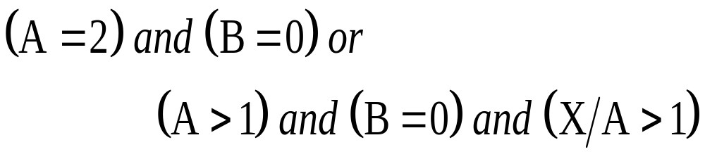
语句覆盖
测试用例的设计格式如下
【输入的(A, B, X)，输出的(A, B, X)】
为图例设计满足语句覆盖的测试用例是:
【(2, 0, 4)，(2, 0, 3)】
覆盖 ace【L1】

Slide 91
分支覆盖
分支覆盖就是设计若干个测试用例，运行被测程序，使得程序中每个判断的取真分支和取假分支至少经历一次。
分支覆盖又称为判定覆盖。
对于图例，如果选择路径L1和L2，就可得满足要求的测试用例:

Slide 92
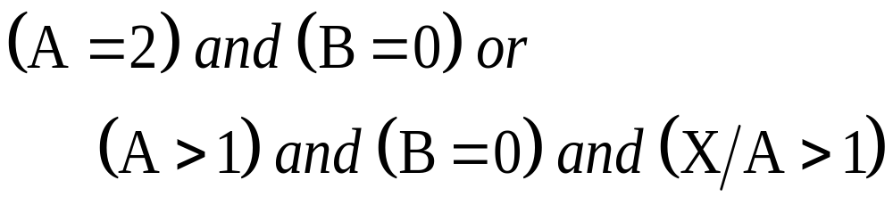
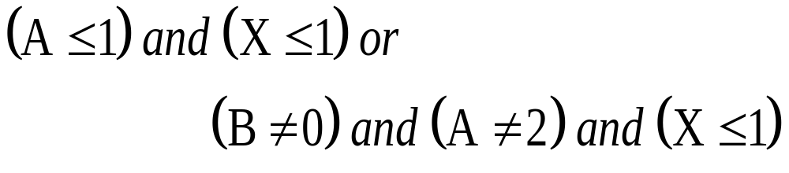
选择L1和L2
【(2, 0, 4)，(2, 0, 3)】覆盖 ace【L1】
【(1, 1, 1)，(1, 1, 1)】覆盖 abd【L2】

Slide 93
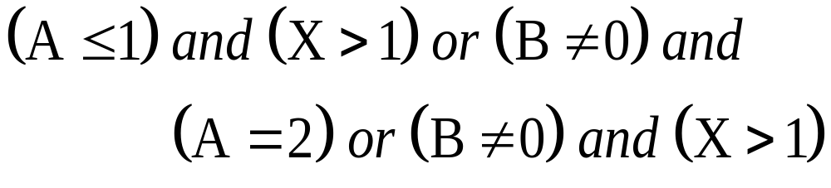
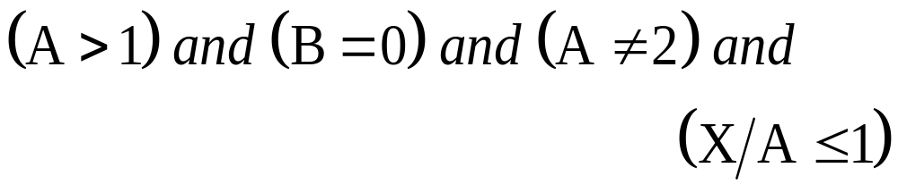
选择L3和L4
如果选择路径L3和L4，还可得另一组可用的测试用例:
【(2, 1, 1)，(2, 1, 2)】覆盖 abe【L3】
【(3, 0, 3)，(3, 1, 1)】覆盖 acd【L4】

Slide 94




条件覆盖
条件覆盖就是设计若干个测试用例，运行被测程序，使得程序中每个判断的每个条件的可能取值至少执行一次。
在图例中，我们事先可对所有条件的取值加以标记。
对于第一个判断：
  条件 A＞1 取真为 ，取假为
  条件 B＝0 取真为 ，取假为

Slide 95


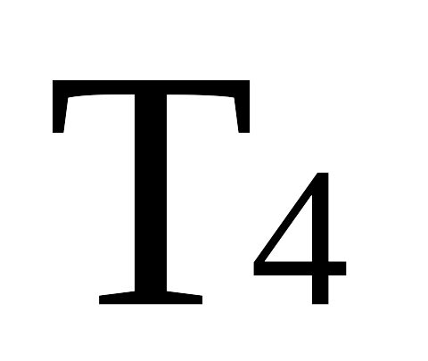

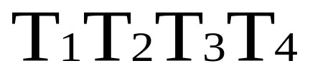


对于第二个判断：
  条件A＝2 取真为 ，取假为
  条件X＞1 取真为 ，取假为
  测试用例 覆盖分支 条件取值
【(2, 0, 4)，(2, 0, 3)】 L1(c, e)
【(1, 0, 1)，(1, 0, 1)】 L2(b, d)
【(2, 1, 1)，(2, 1, 2)】 L3(b, e)
或
  测试用例 覆盖分支 条件取值
【(1, 0, 3)，(1, 0, 4)】 L3(b, e)
【(2, 1, 1)，(2, 1, 2)】 L3(b, e)

Slide 96








条件组合覆盖
条件组合覆盖就是设计足够的测试用例，运行被测程序，使得每个判断的所有可能的条件取值组合至少执行一次。
记 ① A＞1, B＝0 作
② A＞1, B≠0 作
③ A≯1, B＝0 作
④ A≯1, B≠0 作
⑤ A＝2, X＞1 作
⑥ A＝2, X≯1 作
⑦ A≠2, X＞1 作
⑧ A≠2, X≯1 作

Slide 97
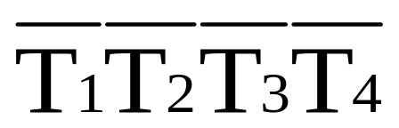
测 试 用 例 覆盖条件 覆盖组合
【(2, 0, 4), (2, 0, 3)】 (L1) ①, ⑤
【(2, 1, 1), (2, 1, 2)】 (L3) ②, ⑥
【(1, 0, 3), (1, 0, 4)】 (L3) ③, ⑦
【(1, 1, 1), (1, 1, 1)】 (L2) ④, ⑧

Slide 98
控制流图覆盖测试
控制流图覆盖测试是将代码转变为控制流图（CFG），基于其进行测试的技术。它属白盒测试。

Slide 99
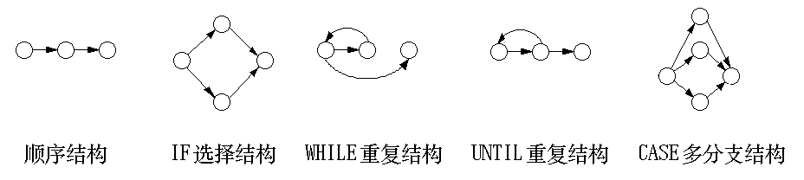
程序的控制流图
符号○为控制流图的一个结点，表示一个或多个无分支的PDL语句或源程序语句。箭头为边，表示控制流的方向。

Slide 100
在选择或多分支结构中，分支的汇聚处应有一个汇聚结点。
边和结点圈定的区域叫做区域，当对区域计数时，图形外的区域也应记为一个区域。
如果判断中的条件表达式是由一个或多个逻辑运算符 (OR, AND, NAND, NOR) 连接的复合条件表达式，则需要改为一系列只有单个条件的嵌套的判断。

Slide 101
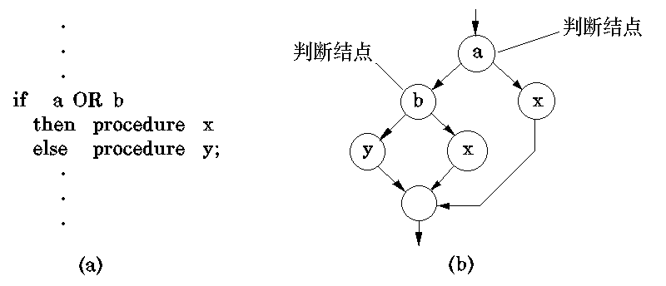

Slide 102
节点覆盖
即对于图G 中每个语法上可达的节点，测试用例所执行的测试路径的集合中至少存在一条测试路径访问该节点。
显然，节点覆盖和语句覆盖是等价的。

Slide 103
边覆盖
即对于图G 中每一个可到达的长度小于等于1 的路径，测试用例所执行的测试路径的集合中至少存在一条测试路径游历该路径。
显然，边覆盖包含节点覆盖，且边覆盖也可以实现分支覆盖。

Slide 104
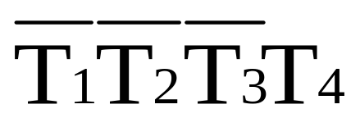
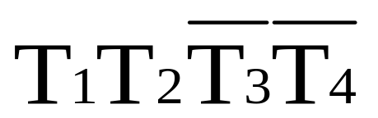
路径覆盖
路径覆盖测试就是设计足够的测试用例，覆盖程序中所有可能的路径。
测 试 用 例 通过路径 覆盖条件
【(2, 0, 4), (2, 0, 3)】 ace (L1)
【(1, 1, 1), (1, 1, 1)】 abd (L2)
【(1, 1, 2), (1, 1, 3)】 abe (L3)
【(3, 0, 3), (3, 0, 1)】 acd (L4)

Slide 105
基本路径测试
基本路径测试方法把覆盖的路径数压缩到一定限度内，程序中的循环体最多只执行一次。
它是在程序控制流图的基础上，分析控制构造的环路复杂性，导出基本可执行路径集合，设计测试用例的方法。设计出的测试用例要保证在测试中，程序的每一个可执行语句至少要执行一次。

Slide 106
程序环路复杂性
程序的环路复杂性给出了程序基本路径集中的独立路径条数，这是确保程序中每个可执行语句至少执行一次所必需的测试用例数目的上界。
从控制流图来看，一条独立路径是至少包含有一条在其它独立路径中从未有过的边的路径。
计算公式：V(G) = e − n + 2。其中，e 为图中边的数目；n 为节点数目。

Slide 107
确定线性独立路径的基本集合
从源节点（控制流图的入口点）开始，一直走到汇节点（控制流图的出口点）。该路径作为基线路径。
接下来，重新回溯基线路径，依次“翻转”在判断节点上原来选择的路径。即当遇到节点的出度大于等于2 时，必须选择不同的边。
重复以上过程，直到得到的路径数目等于V(G)

Slide 108
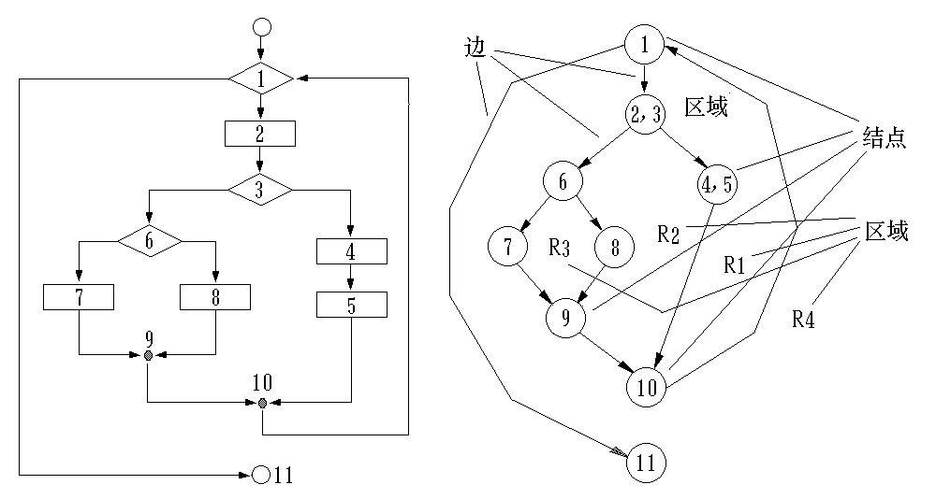

Slide 109
例如，在图示的控制流图中，一组独立的路径是
path1：1 - 11
path2：1 - 2 - 3 - 4 - 5 - 10 - 1 - 11
path3：1 - 2 - 3 - 6 - 8 - 9 - 10 - 1 - 11
path4：1 - 2 - 3 - 6 - 7 - 9 - 10 - 1 - 11
路径 path1，path2，path3，path4组成了控制流图的一个基本路径集。

Slide 110
导出测试用例
导出测试用例，确保基本路径集的每一条路径的执行。
根据判断结点给出的条件，选择适当的数据以保证某一条路径可以被测试到 — 用逻辑覆盖方法。
每个测试用例执行之后，与预期结果进行比较。如果所有测试用例都执行完毕，则可以确信程序中所有的可执行语句至少被执行了一次。
必须注意，一些独立的路径(如例中的路径1)，往往不是完全孤立的，有时它是程序正常的控制流的一部分，这时，这些路径的测试可以是另一条路径测试的一部分。

Slide 111
黑盒测试
这种方法是把测试对象看做一个黑盒子，测试人员完全不考虑程序内部的逻辑结构和内部特性，只依据程序的需求规格说明书，检查程序的功能是否符合它的功能说明。
黑盒测试又叫做功能测试或数据驱动测试。

Slide 112
黑盒测试方法是在程序接口上进行测试，主要是为了发现以下错误:
  是否有不正确或遗漏了的功能?
  在接口上，输入能否正确地接受? 能否输出正确的结果?
  是否有数据结构错误或外部信息(例如数据文件)访问错误?
  性能上是否能够满足要求?
  是否有初始化或终止性错误?

Slide 113
用黑盒测试发现程序中的错误，必须在所有可能的输入条件和输出条件中确定测试数据，来检查程序是否都能产生正确的输出。
但这是不可能的！

Slide 114
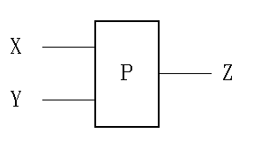
假设一个程序P有输入量X和Y及输出量Z。在字长为32位的计算机上运行。若X、Y取整数，按黑盒方法进行穷举测试：
可能采用的测试数据组：2³²×2³²＝2⁶⁴
如果测试一 组数据需要1毫秒，一年工作365× 24小时，完成所有测试需5亿年。

Slide 115
黑盒测试方法
        等价类划分
        边界值分析
        状态测试

Slide 116
等价类划分方法
等价类划分是一种典型的黑盒测试方法，使用这一方法时，完全不考虑程序的内部结构，只依据程序的规格说明来设计测试用例。
等价类划分方法把所有可能的输入数据，即程序的输入域划分成若干部分，然后从每一部分中选取少数有代表性的数据做为测试用例。

Slide 117
使用这一方法设计测试用例要经历划分等价类（列出等价类表）和选取测试用例两步。
划分等价类
  等价类是指某个输入域的子集合。在该子集合中，各个输入数据对于揭露程序中的错误都是等效的。测试某等价类的代表值就等价于对这一类其它值的测试。

Slide 118
等价类的划分有两种不同的情况：
  有效等价类：是指对于程序的规格说明来说，是合理的，有意义的输入数据构成的集合。
  无效等价类：是指对于程序的规格说明来说，是不合理的，无意义的输入数据构成的集合。
在设计测试用例时，要同时考虑有效等价类和无效等价类的设计。

Slide 119
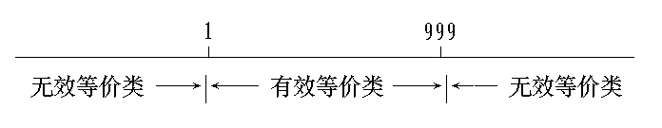
划分等价类的原则
(1) 如果输入条件规定了取值范围，或值的个数，则可以确立一个有效等价类和两个无效等价类。
例如，在程序的规格说明中，对输入条件有一句话：
  “…… 项数可以从1到999 ……”
  则有效等价类是“1 ≤项数≤999”
  两个无效等价类是“项数＜1”或“项数＞999”。在数轴上表示成:

Slide 120
划分等价类的原则
(2) 如果输入条件规定了输入值的集合，或者是规定了“必须如何”的条件，这时可确立一个有效等价类和一个无效等价类。
例如，在Pascal语言中对变量标识符规定为“以字母打头的……串”。那么所有以字母打头的构成有效等价类，而不在此集合内（不以字母打头）的归于无效等价类。

Slide 121
划分等价类的原则
(3) 如果输入条件是一个布尔量，则可以确定一个有效等价类和一个无效等价类。
(4) 如果规定了输入数据的一组值，而且程序要对每个输入值分别进行处理。这时可为 每一个输入值确立一个有效等价类，此外针对这组值确立一个无效等价类，它是所有不允许的输入值的集合。

Slide 122
例如，在教师上岗方案中规定对教授、副教授、讲师和助教分别计算分数，做相应的处理。因此可以确定4个有效等价类为教授、副教授、讲师和助教，一个无效等价类，它是所有不符合以上身分的人员的输入值的集合。

Slide 123
划分等价类的原则
(5) 如果规定了输入数据必须遵守的规则，则可以确立一个有效等价类（符合规则）和若干个无效等价类（从不同角度违反规则）。
例如，Pascal语言规定 “一个语句必须以分号‘;’结束”。这时，可以确定一个有效等价类 “以‘;’结束”，若干个无效等价类 “以‘:’结束”、“以‘,’结束”、“以‘ ’结束”、“以LF结束”等。

Slide 124
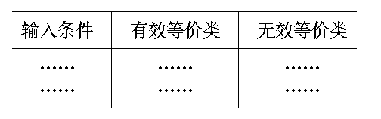
确立测试用例
在确立了等价类之后，建立等价类表，列出所有划分出的等价类。

Slide 125
确立测试用例
再从划分出的等价类中按以下原则选择测试用例：
(1) 为每一个等价类规定一个唯一编号；
(2) 设计一个新的测试用例，使其尽可能多地覆盖尚未被覆盖的有效等价类，重复这一步，直到所有的有效等价类都被覆盖为止；
(3) 设计一个新的测试用例，使其仅覆盖一个尚未被覆盖的无效等价类，重复这一步，直到所有的无效等价类都被覆盖为止。

Slide 126
等价类划分法实例
在某一PASCAL语言版本中规定：“标识符是由字母开头，后跟字母或数字的任意组合构成。有效字符数为8个，最大字符数为80个。”
并且规定：“标识符必须先说明，再使用。” “在同一说明语句中，标识符至少必须有一个。”

Slide 127
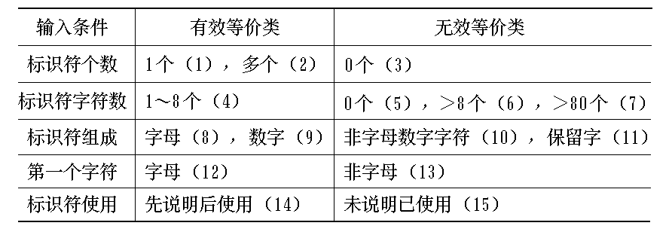
用等价类划分的方法，建立输入等价类表:
唯一编号

Slide 128
下面选取了9个测试用例，它们覆盖了所有的等价类。
① VAR x，T1234567：REAL；
BEGIN x := 3.414；
T1234567 := 2.732；
...…
(1), (2), (4), (8), (9), (12), (14)
② VAR ：REAL； (3)
③ VAR x，：REAL; (5)
尽可能多地覆盖尚未被覆盖的有效等价类
仅覆盖一个尚未被覆盖的无效等价类

Slide 129
④ VAR T12345678：REAL； (6)
⑤ VAR T12345......：REAL； (7)
多于80个字符
⑥ VAR T$：CHAR； (10)
⑦ VAR GOTO：INTEGER； (11)
⑧ VAR 2T：REAL； (13)
⑨ VAR PAR：REAL； (15)
BEGIN ......
PAP := SIN (3.14 * 0.8) / 6；

Slide 130
边界值分析方法
边界值分析也是一种黑盒测试方法，是对等价类划分方法的补充。
人们从长期的测试工作经验得知，大量的错误是发生在输入或输出范围的边界上，而不是在输入范围的内部。因此针对各种边界情况设计测试用例，可以查出更多的错误。

Slide 131
比如，在做三角形计算时，要输入三角形的三个边长：A、B和C。 我们应注意到这三个数值应当满足A＞0、B＞0、C＞0、A＋B＞C、A＋C＞B、B＋C＞A，才能构成三角形。
但如果把六个不等式中的任何一个大于号“＞”错写成大于等于号“≥”，那就不能构成三角形。问题恰出现在容易被疏忽的边界附近。

Slide 132
这里所说的边界是指，相当于输入等价类和输出等价类而言，稍高于其边界值及稍低于其边界值的一些特定情况。
使用边界值分析方法设计测试用例，首先应确定边界情况。应当选取正好等于，刚刚大于，或刚刚小于边界的值做为测试数据，而不是选取等价类中的典型值或任意值做为测试数据。

Slide 133
三角形问题的边界值测试用例
用例 | A | B | C | 预期输出
1 | 100 | 100 | 1 | 等腰三角形
2 | 100 | 100 | 2 | 等腰三角形
3 | 100 | 100 | 100 | 等边三角形
4 | 100 | 100 | 199 | 等腰三角形
5 | 100 | 100 | 200 | 非三角形
6 | 100 | 1 | 100 | 等腰三角形
7 | 100 | 2 | 100 | 等腰三角形
8 | 100 | 100 | 100 | 等边三角形
9 | 100 | 199 | 100 | 等腰三角形
10 | 100 | 200 | 100 | 非三角形
11 | 1 | 100 | 100 | 等腰三角形
12 | 2 | 100 | 100 | 等腰三角形
13 | 100 | 100 | 100 | 等边三角形
14 | 199 | 100 | 100 | 等腰三角形
15 | 200 | 100 | 100 | 非三角形

Slide 134
状态测试
由于在黑盒测试阶段，程序内部的逻辑结构是无从得知的，因此只能通过对状态的测试间接地加以验证。
软件状态（software state）是指软件当前所处的条件或者模式。通常，访问所有的状态是可以实现的，但除了极少数简单程序外，不可能以走完所有分支的方式来达到每种状态，即必须选择重要的内容进行测试。

Slide 135
建立状态转换图
标识出软件可能进入的每一种独立状态。
找出从一种状态转入另一种状态所需的输入和条件。
找出进入或退出某种状态时的设置条件及输出结果。

Slide 136
根据状态转换图设计测试用例
每种状态至少访问一次
测试看起来是最常见和最普遍的状态转换
测试状态之间最不常用的分支
测试所有错误状态及其返回值
测试状态的随机转换

Slide 137
静态分析方法
不实际运行程序，通过检查和阅读等手段来发现错误并评估代码质量的软件测试技术。
作用
  通过对代码标准及质量的监控提高代码可靠性
  尽可能早地通过对源代码的检查发现缺陷
  组织代码审核定位易产生错误的模块
非常有效的质量保证手段
  越来越多地被采用

Slide 138
通用评审过程
评审过程就是执行静态分析的过程。IEEE Standard for Software Reviews and Audits定义了以下6 个步骤。
    1、计划
    2、概述
    3、准备
    4、评审会议
    5、返工
    6、跟踪

Slide 139
静态分析的主要内容
检查需求
检查设计
检查代码
缺陷产生的原因
其它
编码
需求
设计

Slide 140

静态分析类型
同事审查
  适用于初次审查，是要求最低的正式方法，也称为伙伴审查
走查
  开发组内部进行的
审查
  以会议形式，由开发组、测试组和相关人员(QA、产品经理等)联合进行。

Slide 141
作业
1、阅读下面的程序，并按要求进行解答。
public String foo(int x, int y){
boolean z;
if(y>10)
    return "C";
    if(x<y)
    z=true;
    else
    z=false;
    if(z&&x+y==10)
    return "A";
    else
    return "B";
  }
（1）设计测试用例，达到分支覆盖标准。
（2）设计测试用例，达到条件组合覆盖标准。
（3）绘出代码对应的CFG 图。
（4）设计测试用例，达到节点覆盖标准。
（5）设计测试用例，进行基本路径测试。

